Slide 1
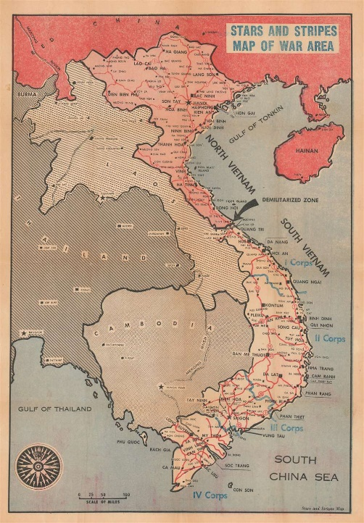
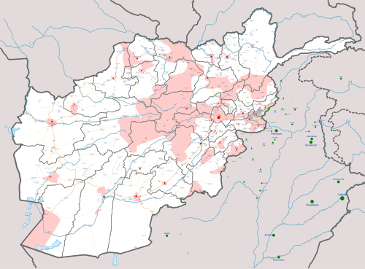
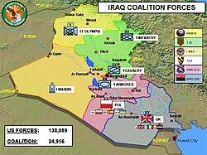
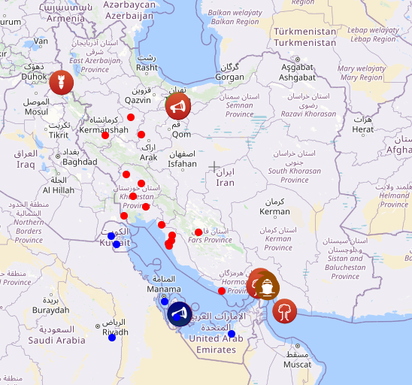
越南戰爭1965-73
神作工的方法:
在基督裡 – 2. 内容
(弗1:3-14)
阿富汗戰爭2001-21
北卡三角區
華人基督教會
2026-06-07
海灣戰爭 1990-91
伊拉克戰爭 2003-11
伊朗戰爭, 2026-?

Slide 2
以弗所書簡介
主題: 在基督裡的教會
神有終極的目標和定意, 有旣定的工作方法叫祂的定意得以成就, 而教會就是神的工作的核心點
人是在與神同心同工去達成神的定意中得到生命的意義
分段:
1-3 章 – 神的定意與作工的方法和原則
4-6 章 – 在生活上的操練成為配合神的人
第一章 – 整本書的提綱

Slide 3
一點回顧
活出確實的人生的基礎: 有所本 (奉神旨意, 一切的標準) →有所屬 (基督耶穌的, 所是, 所作的規範) → 有所是(身份) → 有所作 (生活)
神的定意: 神要使祂的榮耀得著稱讚 = 神的所是與所作(= 榮耀)在受造中得到該得的承認, 尊重, 接納 (= 稱讚)
神的方法: 把人放在基督裡去享用神的豐富; 透過真知道把人留在基督裡; 把眾多的人聚集在教會裡把神更完整表明出來
在基督裡的意義
四重含意 –生命上的聯合與分享; 凡事都能作, 多結果子; 不越過基督的界線; 同心合一的根據
兩個特性 – 已存在的事實; 要刻意去維持

Slide 4
在基督裡的内容
神透過父在基督裡作成的工
賜給我們天上各樣屬靈的福氣
揀選
得兒子的名分
神透過子在基督裡作成的工
神透過聖靈在基督裡作成的工

Slide 5
神透過父在基督裡作成的工: 賜福氣 (1)
弗1:3 …父神…在基督裡、曾賜給我們天上各樣屬靈的福氣．
太5:3 虛心的人有福了．因為天國是他們的。
耶29:11 耶和華說、我知道我向你們所懷的意念、是賜平安的意念、不是降災禍的意念、要叫你們末後有指望。
福氣 eulogia (yoo-log-ee’-ah) – 實質上的好處/豐富
有福了 makarios (mak-ar’-ee-os) – 内心的快樂
賜福氣; 賜平安叫末後有指望 – 神以善意對待人
曾賜 – 過去式; 已完成不能改變的的動作
福氣的效果不會消失, 不能被收回
各樣, all 所有 [KJV] – 人從一無所有到應有盡有

Slide 6
神透過父在基督裡作成的工: 賜福氣 (2)
弗1:3 …父 神…在基督裡、曾賜給我們天上各樣屬靈的福氣．
加6:14 …就我而論、世界已經釘在十字架上．…
西3:1 …當求在上面的事．那裡有基督坐在 神的右邊。2 你們要思念上面的事、不要思念地上的事。
提前6:6 然而敬虔加上知足的心便是大利了．
天上屬靈的福氣 – 實質的但不屬地上的; 不屬物質的
釘在十字架上 – 死了; 天上是獨立於地上的
要思念上面的, 不要思念地上的 – 專注地上的就沒有天上的
那裡有基督 –上面/天上的焦點是基督, 他的所是和所作
敬虔加上知足的心 – 超越地上的關鍵

Slide 7
天上屬靈的福氣 – 兩個例子: 1. 揀選
弗1:4 就如 神從創立世界以前、在基督裡揀選了我們、使我們在他面前成為聖潔、無有瑕疵．5 又…
就如 –兩個具體的例子; 有更多的福氣
揀選
揀選 –過去式; 已完成不能改變的動作
神揀選了我們 – 神主導; 神抬舉人, 看上人
在他面前, in his sight 在神的眼裡 [NIV] – 神看人為
成為聖潔 , set apart for Him 分別出來歸給神 [Amp] – 有歸屬
無有瑕疵 – 神看為完美; 終極的自我價值的定位

Slide 8
天上屬靈的福氣 – 兩個例子: 2. 兒子的名分
弗1:4 就如 神從創立世界以前、在基督裡揀選了我們、…5 又因愛我們、就按著自己意旨所喜悅的、豫定我們、藉著耶穌基督得兒子的名分、
豫定我們得兒子的名分, to be adopted as sons 豫定被收養作為兒子 [NIV]
豫定得 – 過去式; 已完成不能改變的動作
兒子 – 親生的有不能改變的血統關係
名份, 被收養 – 享用兒子的權益
從與神沒有血統, 沒有名份到有血統, 有名份

Slide 9
在基督裡的内容
神透過父在基督裡作成的工
神透過子在基督裡作成的工
賜/賞恩典
救贖與赦免
知道他旨意的奥秘
首先有盼望的人
神透過聖靈在基督裡作成的工

Slide 10
神透過子在基督裡作成的工: 賜/賞恩典
弗1:6 …這恩典是他在愛子裡所賜給我們的。 …8 這恩典是 神用諸般智慧聰明、充充足足賞給我們的、
詩84:11 …他(神)未嘗留下一樣好處、不給那些行動正直的人。
恩典 – 給人人不該得, 没有資格得的
恩典的特性
賜, 賞 – 過去式; 已完成不能改變的事實
神賜,賞 – 神主導; 神是樂意施恩的
用諸般智慧聰明賜/賞 – 神計劃, 勞心, 透過了解, 體諒, 付代價…賜給人
充充足足賜/賞, lavished堆放/堆積 [NIV]; 未嘗留下 – 豐富的; 神是慷慨的; 響應”賜各樣福氣”

Slide 11
大恩典 – 1. 救贖與赦免
弗1:6 …這恩典是他在愛子裡所賜給我們的。 7 我們藉這愛子的血、得蒙救贖、過犯得以赦免、乃是照他豐富的恩典．
蒙救贖 have redemption [KJV] – 一般現在式; 陳述一個不受時間限制永遠有效的事實
先有救贖, 後有赦免 – 沒有救贖的赦免是不公義的, 沒有赦免的救贖是無效的; 救贖是赦免的根據, 赦免是救贖的果效
藉這愛子的血 – 救贖是神付極大的代價完成的
赦免的功效 – 人不用面對罪的懲罰, 超越罪惡感和魔鬼的控告
真正得救(蒙救贖, 得赦免)必須包括: 知罪, 認罪, 悔改, 相信及接受

Slide 12
大恩典 – 2. 知道他旨意的奥秘
弗1:8 這恩典是 神用諸般智慧聰明、充充足足賞給我們的、9 都是照他自己所豫定的美意、叫我們知道他旨意的奥秘、
林前13:12 我們如今彷彿對著鏡子觀看、模糊不清．到那時、就要面對面了．我如今所知道的有限．到那時就全知道、…
豫定; 叫知道 – 過去式, 已完成不能改變的動作
豫定, purposed 在神的不改變的計劃和目的中 [NIV]
叫我們知道他旨意的奧秘 – 神向人交心
神不是莫測高深的; 神不向人隱藏祂的宏觀的旨意
神已讓人知道人該知道的
對所能知道的: 是特權, 要負責
對未明顯的:到那時就全知道; 因有盼望而有安息

Slide 13
旨意的奧秘的內容 – 1. 都在基督裡面同歸於一
弗1:9 …叫我們知道他旨意的奧秘、10 要照所安排的、在日期滿足的時候、使天上地上一切所有的、都在基督裡面同歸於一。
使都在基督裡面同歸於一, to bring unity to all things under Christ 在基督之下給萬物帶來合一 [NIV]
使同歸於一 – 要完成但未指定完成的時間的動作
同歸於一 – 神和受造, 受造和受造恢復和諧與協調, 人的盼望
在基督裡面 – 神在受造中佔該佔的地位 = 神的榮耀得著稱讚
照所安排的, 日期滿足的時候 – 終極的平安和把握 (安全感)
日期滿足 – 必有神定規的無法避免的終結
照所安排的 – 神有計劃和目的, 都必然成就

Slide 14
旨意的奧秘的內容 – 2. 得/成了基業
弗1:11 我們也在他裡面得了基業、〔得或作成〕
基業 inheritance 繼承品, heritage 世襲, portion 有份, 擁有的權益 [Amp] – 給人享用/滿足/值得驕傲的
得了/成了– 過去式; 已完成不能改變的動作
得了基業 – 人從神那裡得到了享用/驕傲
人在基督裡的滿足, 安息
成了基業 – 人成為神的享用/滿足/值得驕傲的
在基督裡的自尊 – 終極自尊; 人有何資格可以成為神的滿足?

Slide 15
大恩典 – 3. 首先有盼望的人
弗1:12 叫他的榮耀、從我們這首先在基督裡有盼望的人、可以得著稱讚。
有盼望的人
盼望的內容 – 得兒子的名分; 同歸於一;得 (成) 了基業…
盼望叫人超越時間的限制
盼望有叫人看見更好的在前面 – 就不氣綏, 不覺得無望
首先的人
時間上的先 – 先相信耶穌而先有盼望;
領會的先 – 先領會這真理而先享用盼望
叫他的榮耀可以得著稱讚的人 – 有資格滿足神的心意

Slide 16
在基督裡的内容
神透過父在基督裡作成的工
神透過子在基督裡作成的工
神透過聖靈在基督裡作成的工
作印記
作憑據

Slide 17
聖靈的工作與在基督裡的關係
弗1:13 你們既聽見真理的道、就是那叫你們得救的福音、 (in whom 在他裡面 [KJV])也信了基督、 既然信他、就 (in whom 在他裡面 [KJV]) 受了所應許的聖靈為印記．
原文和英譯有兩個”在他(=基督)裡面”, 中譯略了
在他裡面信了基督 – 人能夠信是因為在基督裡
在他裡面受了聖靈 – 人能夠受聖靈是因為在基督裡
聽見真理的道→信了基督 → 受了聖靈 – 不在基督裡 → 沒有聽見, 沒有信 → 沒有受聖靈, 沒有聖靈的工作
在基督裡是受聖靈, 經歷聖靈的工作的根據

Slide 18
神透過聖靈在基督裡作成的工: 1. 印記
弗1:13 你們…既然信他 、就 (in whom 在他裡面 [KJV])受了所應許的聖靈為印記．
受了聖靈 – 過去式, 已完成不能改變的動作; 受聖靈是已經完成的事實
聖靈作印記的含意
永遠的倍伴 – 人不孤單
獲得給印記的主人的承認, 保護, 負責, 掌管,支配 – 人的歸屬
獲得給印記的主人的授權與地位
信徒祈求聖靈進入心中, 不要離開自己是不需要的; 關鍵的問題是 “我們給聖靈在我們裏面多少作工的空間”

Slide 19
神透過聖靈在基督裡作成的工: 2. 得基業憑據
弗1:14 這聖靈、是我們得基業的憑據、〔原文作質〕直等到 神之民被贖、使他的榮耀得著稱讚。
聖靈作憑據的含意
Deposit 定金, 首期款 [NIV], foretaste 預嚐 [Amp] – 更好/更大/更多的在後頭, 但現在可以嚐用一小部分
Guarantee 保證 [Amp] – 神必兌現祂的應許
Pledge質, 抵押品 [Amp] –欠債才付抵押; 神以欠債的心情去把豐富與恩典傾倒在人身上
是憑據 – 一般現在式; 不受時間限制永遠有效的動作

Slide 20
更多在基督裡的内容 (1)
救恩
羅8:1 如今那些在基督耶穌裡的、就不定罪了。
同心合一
腓4:2 我勸友阿爹和循都基、要在主裡同心．
羅12:5 我們這許多人、在基督裡成為一身、互相聯絡作肢體、也是如此。
生命和生活
弗2:10 我們原是他的工作、在基督耶穌裡造成的、為要叫我們行善、就是 神所豫備叫我們行的。
提前1:14 並且我主的恩是格外豐盛、使我在基督耶穌裡有信心和愛心。

Slide 21
更多在基督裡的内容 (2)
使命
林後5:19 這就是 神在基督裡、叫世人與自己和好、不將他們的過犯歸到他們身上．並且將這和好的道理託付了我們。
盼望
彼前5:10 那賜諸般恩典的 神、曾在基督裡召你們、得享他永遠的榮耀、…

Slide 22
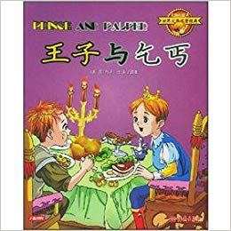
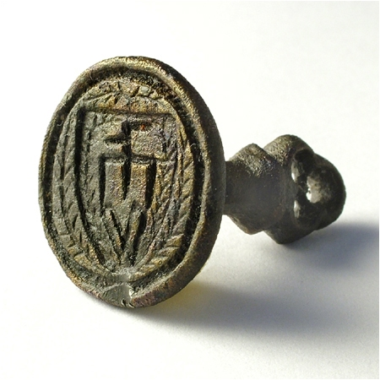
在基督裡的内容
在基督裡有了一切可以與神配合, 面對生活的要件
我是誰? 有名分的兒子 – 有歸屬, 有身分
我為誰/為何而活? 叫神的榮耀得著稱讚 – 有目標, 有方向
我可以在生活上叫 “神的榮耀得著稱讚”麽? 得/成了基業; 有盼望; 知道神旨意的奧秘; 得福氣; 蒙恩典; 受聖靈 – 在基督裡可以有把握
你享用了多少?

